Slide 1

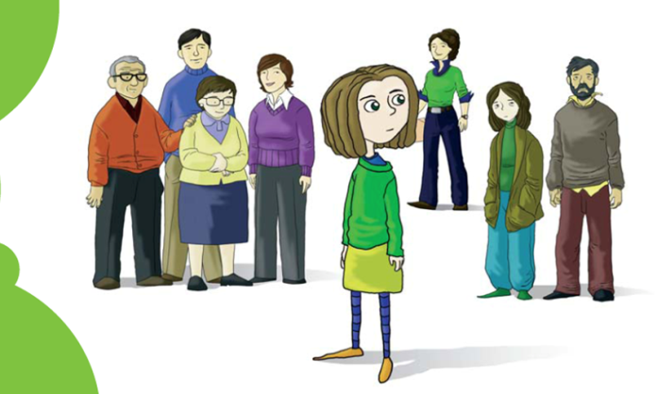
La atención de necesidades de niños y niñas acogidos: una danza relacional compleja
.
I JORNADAS DE SENSIBILIZACIÓN SOBRE LOS RETOS EDUCATIVOS ACTUALES DE LA FAMILIA ADOPTIVA Y ACOGEDORA. UEX.
Carmen Marcos Pavo.
Servicio de Protección y Atención a la Infancia.
Sección de Promoción y Prevención Familiar.
Equipo de Acogimiento Familiar.
Psicopedagoga. Terapeuta familiar acreditada por la FEATF..
Cáceres . 18 y 19 de Noviembre de 2019

Slide 2
Acogimiento Familiar:
“Soy Carmen, la persona encargada de tu expediente en el Servicio de Protección y Atención a Menores de la Junta de Extremadura, imagino que me recuerdas. Como sabes estoy en Mérida y por mi trabajo conozco algunas situaciones que han ocurrido en tu vida, unas están escritas en tu expediente y otras las sé por conversaciones que mantengo con tu familia y con María de Cruz Roja.”

Slide 3
Acogimiento Familiar:
“ Mi trabajo consiste en buscar, pensar y tratar de construir la manera en que niños y niñas como tú, a quienes vuestros padres no os pueden cuidar aunque os quieran mucho, viváis en una familia que os quiera y que os cuide de tal forma que podáis tener una vida lo más estable posible. Este trabajo además lo hacemos en equipo”.

Slide 4
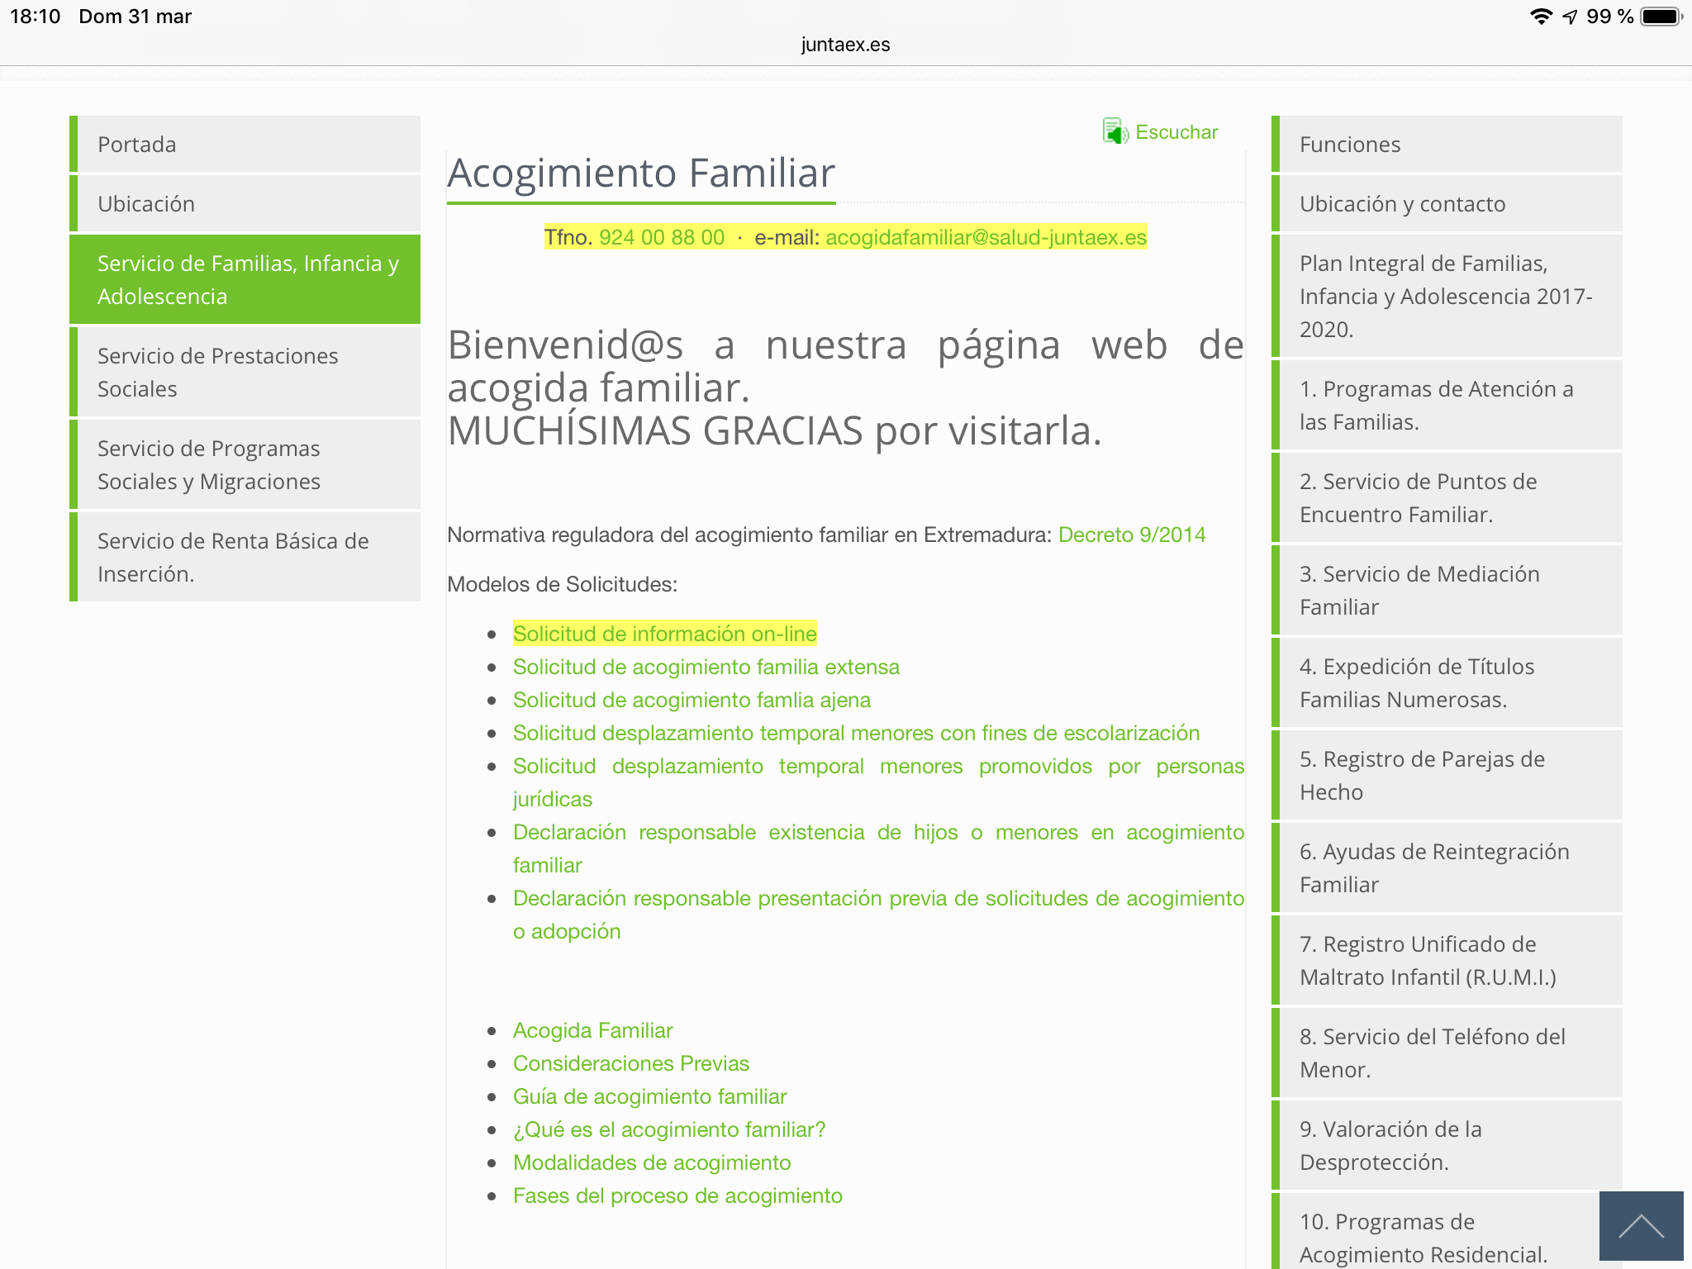
Programa de Acogimiento Familiar

Slide 5
Programa de Acogimiento Familiar
DIRECCIÓN GENERAL DE SERVICIOS SOCIALES, INFANCIA Y FAMILIAS:
EQUIPOS DE ACOGIMIENTO FAMILIAR: Instrucción de expediente de valoración psicosocial, promoción. Instrucción, seguimiento, valoración y orientación del expedIente de protección:
- Mérida: Servicio de Protección y Atención a la Infancia. Sección de Promoción y Prevención Familiar. 9240088/23/46/25/27
- Cáceres: Servicio Territorial de la Consejería de Servicios Sociales, Infancia y Familias. Sección de Apoyo y Recursos a la infancia y la Familia 927 004355/56
- Badajoz: Servicio Territorial de la Consejería de Servicios Sociales, Infancia y Familias. Sección de Apoyo y Recursos a la Infancia y la Familia. 924 010087/61

Slide 6
Programa de Acogimiento Familiar
EQUIPOS DE APOYO AL PROGRAMA: seguimiento, promoción y valoración.
ENTIDAD COLABORADORA: CRUZ ROJA ESPAÑOLA
BADAJOZ 924 229632 acf06@cruzroja.es
CÁCERES 927-247600 acogimiento10@cruzroja.es
- MÉRIDA 678 402 602 acf06@cruzroja.es

Slide 7
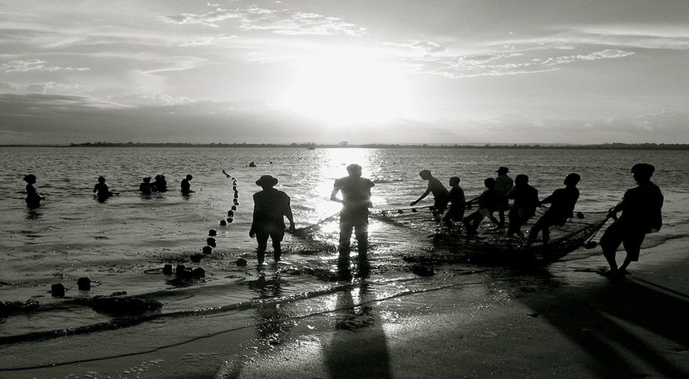

Slide 8
Acogimiento Familiar:
“Estar bajo la medida de acogimiento familiar permanente, en tu caso, significa que tu familia, tus tíos y primos, están dispuestos a que vivas con ellos todo el tiempo que tú necesites, a que pertenezcas a ella y a que tengas un lugar para ti en ella, también significa que permanecerás en ella de forma estable durante un largo período de tiempo y que durante ese tiempo facilitarán que puedas seguir viendo a tu madre, a tu padre y tu tía y al resto de tu familia como hasta ahora. Sabemos, y ellos también, que las visitas son muy importantes y necesarias para ti”.

Slide 9
Acogimiento Familiar:
https://www.youtube.com/watch?time_continue=16&v=jvm6bfmdHJM&feature=emb_logo
https://www.youtube.com/watch?v=ozIEVV36JBI&feature=emb_logo

Slide 10
Acogimiento Familiar:
NECESIDADES ESPECÍFICAS DE LOS NIÑOS/AS ACOGIDOS

Slide 11
Necesidades específicas de los menores, objeto de la medida de protección.
NECESIDADES RELACIONADAS CON:
LOS MOTIVOS DE LA DESPROTECCIÓN GENERADOS EN SU ENTORNO FAMILIAR.
LA SEPARACIÓN DE SU ENTORNO FAMILIAR.
INTEGRACIÓN EN UN NUEVO ENTORNO FAMILIAR.

Slide 12
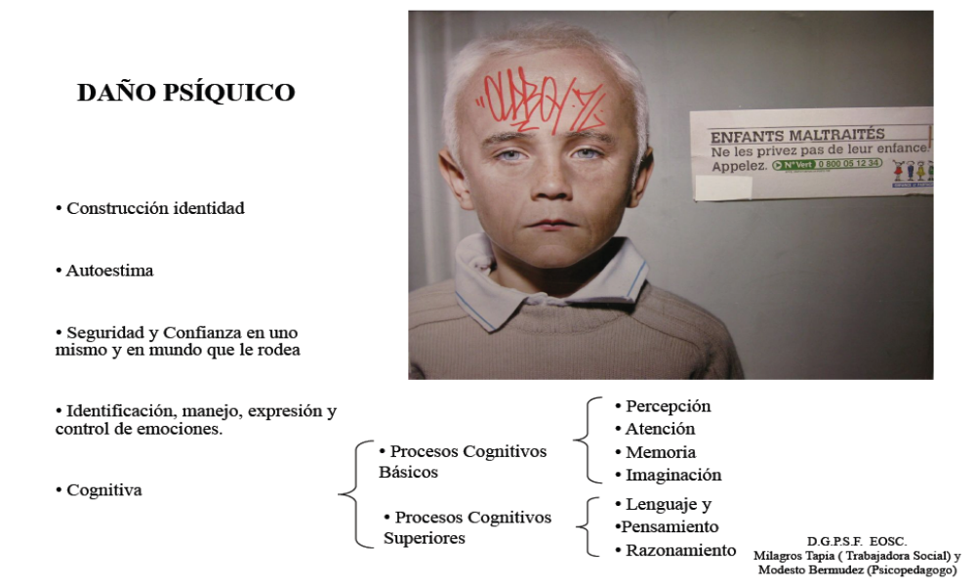
Necesidades relacionadas con los motivos de la desprotección.
DAÑO PSICOSOCIOEMOCIONAL

Slide 13
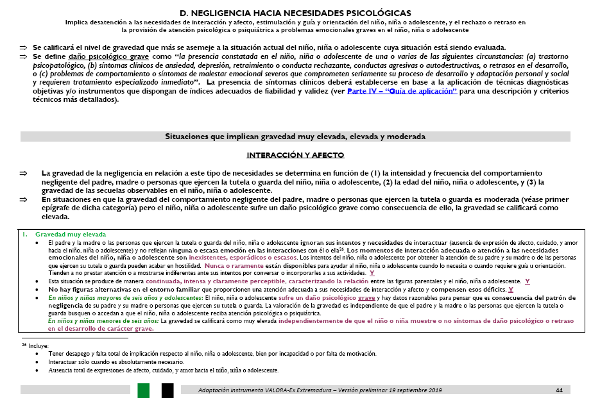

Slide 14
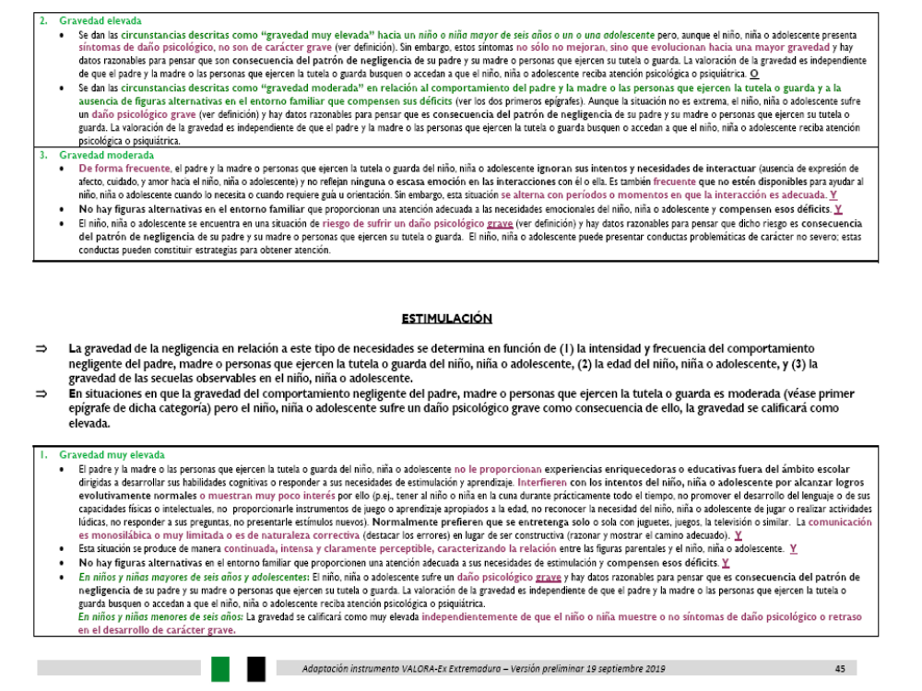

Slide 15
Necesidades derivadas de las separación de su entorno familiar
  NECESIDAD DE TENER CUBIERTAS DE MANERA SUFICIENTE SUS NECESIDADES BÁSICAS.
  NECESIDAD DE SABER Y COMPRENDER, TENER UNA NARRATIVA COHERENTE.
  REPARAR LOS DAÑOS PRODUCIDOS EN EL PASADO Y SUS CONSECUENCIAS EN EL PRESENTE.
  INTEGRAR SUS DOS REALIDADES, SUS DOS MUNDOS (como mínimo).

Slide 16
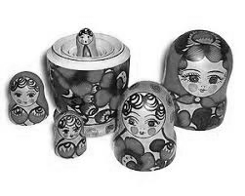
Necesidades derivadas de la separación de su familia y de la integración en un nuevo entorno familiar
  DISPONER DE UNA FAMILIA ESTABLE, ADECUADA Y QUE SEA CAPAZ DE FUNCIONAR COMO BASE SEGURA.

Slide 17
Necesidades derivadas de la separación de su familia y de la integración en un nuevo entorno familiar
https://www.youtube.com/watch?v=wsIvR1nClK0

Slide 18

EL APEGO
El Apego

Slide 19
EL APEGO
El apego: es un patrón de respuesta física y emocional que está incluido en nuestro código genético y es activado automáticamente por el miedo y las amenazas a nuestra supervivencia (desde los tigres que nos pueden comer hasta el hambre que nos podría matar).

Slide 20
EL APEGO
La respuesta automática de alarma:
Huida: (angustia/miedo depresión)
Lucha (rabia/agresión)
Disociación/evitamiento

Slide 21
EL APEGO
La actividad de la respuesta de alarma automáticamente activa el apego que ha evolucionado como una capacidad de enviar señales que evocan proximidad, protección y regulación en los padres.
La respuesta protectora y reguladora elimina la amenaza a la supervivencia y desactiva la respuesta de alarma en el cerebro del bebé.

Slide 22
EL APEGO
La respuesta automática de apego se ha preservado porque sirve como señal que evoca proximidad, protección y regulación en otros seres humanos predispuestos a recibir y entender (mentalizar) esa señal y a responder a su entendimiento con una respuesta protectora que elimina la amenaza a la supervivencia del bebé y calma su cerebro estresado.

Slide 23
EL APEGO y la búsqueda de una respuesta
Gergely & Watson
- Disposición psico-biológica a detectar la relación causal entre la señal emitida por el bebé y el efecto social de esa señal (entre el llanto del bebé y el efecto protector y regulador en la respuesta del padre)
La relación causal contingente es establecida por:
    - Sincronicidad y
    - La Sintonía afectiva y fisiológica

Slide 24

Estilo de apego: estrategia adaptativa y de supervivencia

Slide 25
Modelos operativos internos
Mapas cognitivos,representaciones, esquemas guiones,.., que la persona tiene de si misma y de su entorno
El niño utiliza los MIT para predecir la conducta del cuidador y ajustar su propia conducta a ella.

Slide 26
Modelos operativos internos
Dos criterios:
Si se representa al cuidador como una persona que responderá en general a las solicitudes de apoyo y protección
Si el niño se juzga a sí mismo como una persona a quien el cuidador ofrecerá su apoyo

Slide 27
Modelos operativos internos
Guía para el establecimiento de todas las relaciones
Se van remodelando a lo largo de la vida
Influyen en la construcción de MIT posteriores

Slide 28
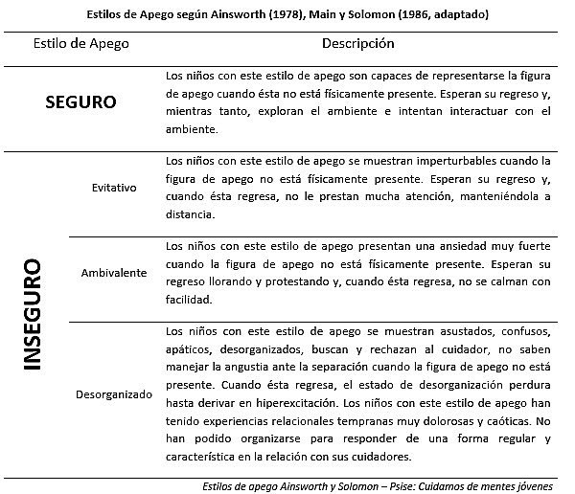
Estilos de apego

Slide 29
Mentalización
La capacidad imaginativa para interpretar el sentido de la conducta de otros considerando sus estados mentales y sus intenciones, así como comprender el impacto de nuestros afectos y conductas en los otros (Fonagy et al. 1996, 2002).

Slide 30
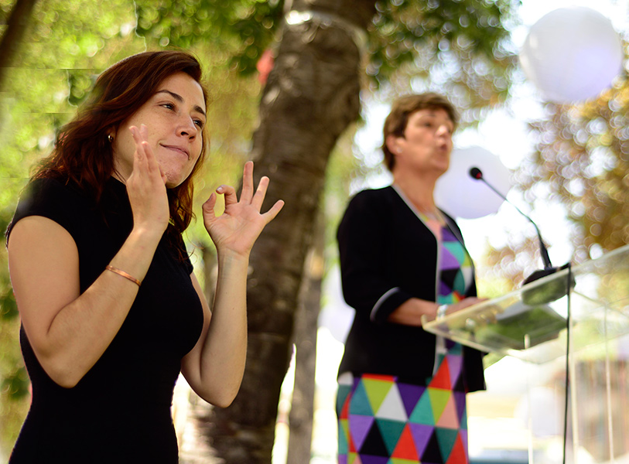
Mentalizando

Slide 31
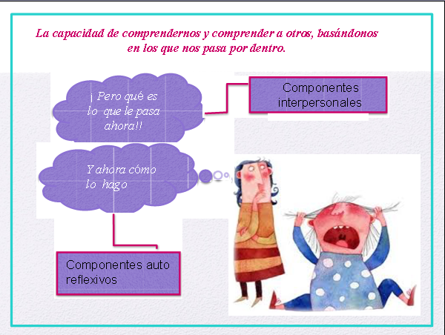

Slide 32
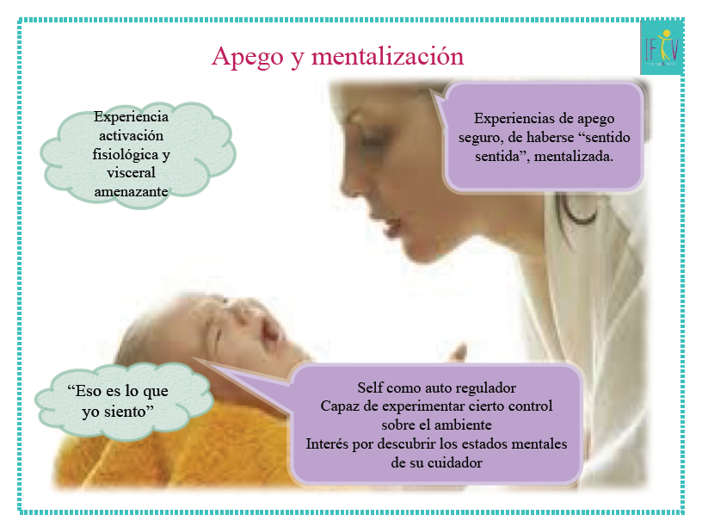

Slide 33
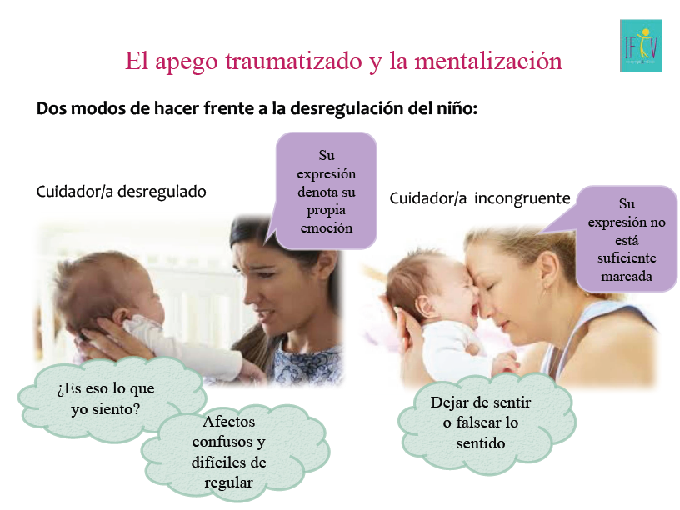
El apego y la mentalización

Slide 34
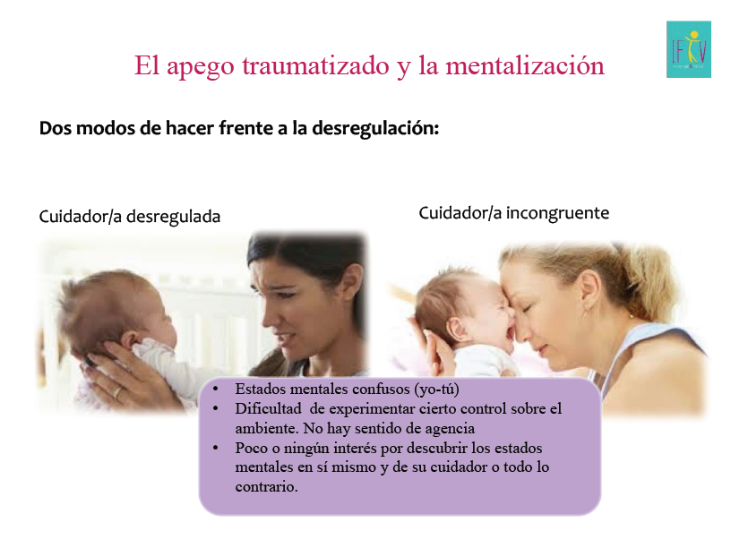
El apego y la mentalización

Slide 35
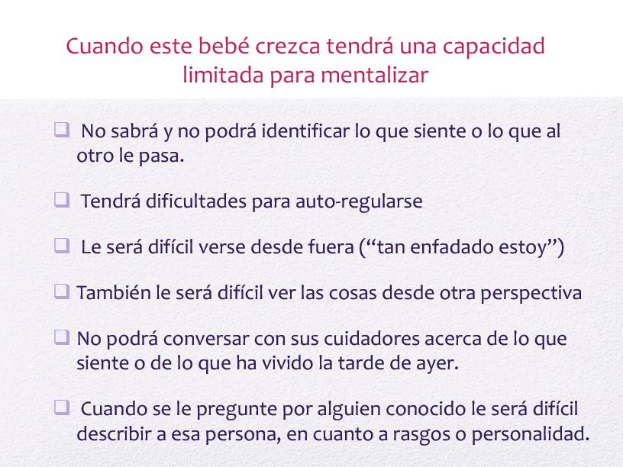

Slide 36
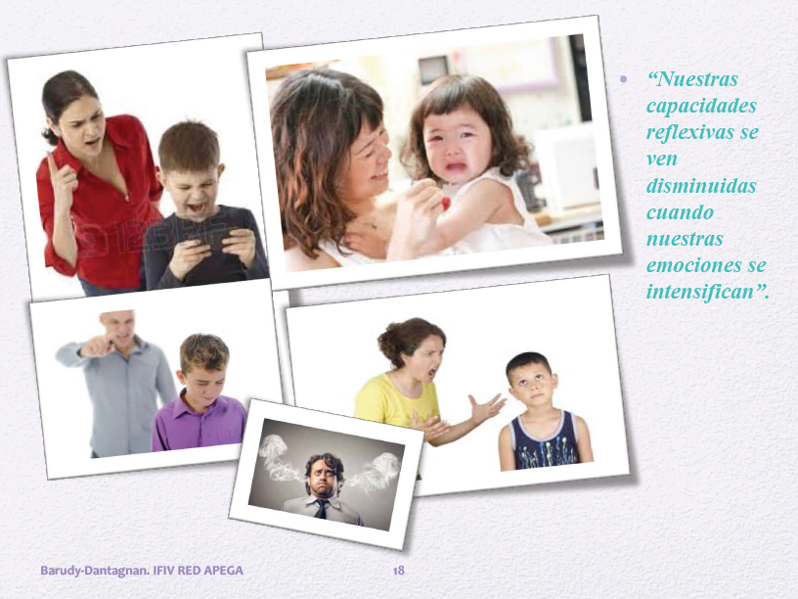
Mentalización

Slide 37
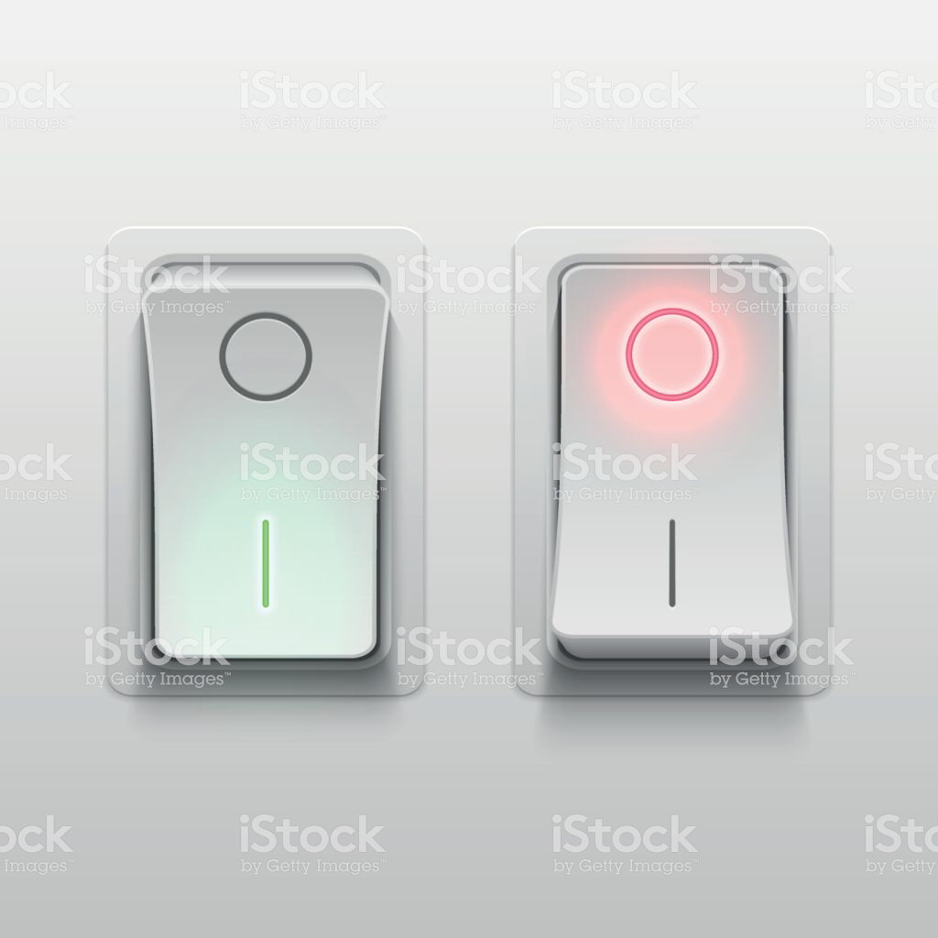
Círculos coercitivos

Slide 38

Equivalencia psíquica
Que le va a pedir mamá a los Reyes Magos?

Slide 39
Mentalización

Slide 40
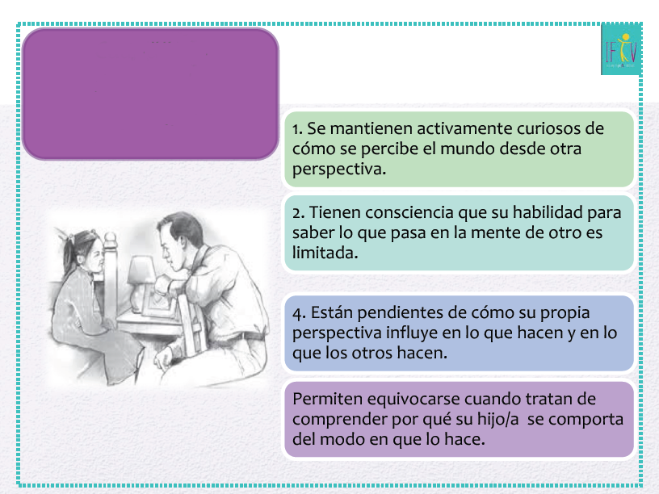
Mentalizando
Los padres, cuidadores, educadores que mentalizan…

Slide 41
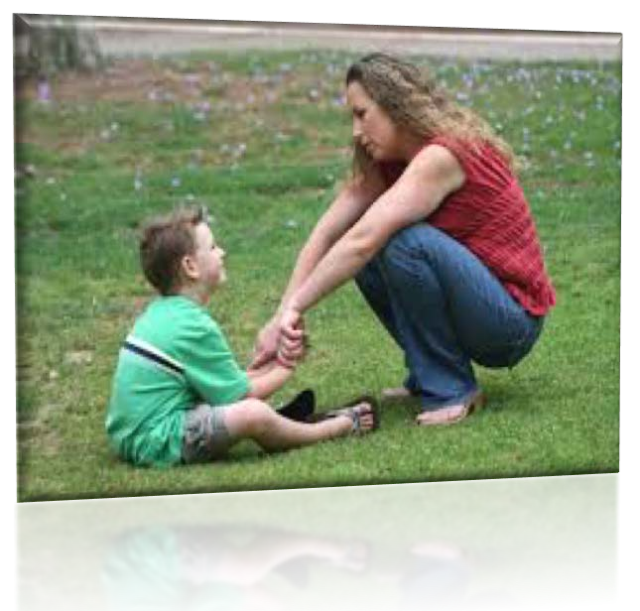
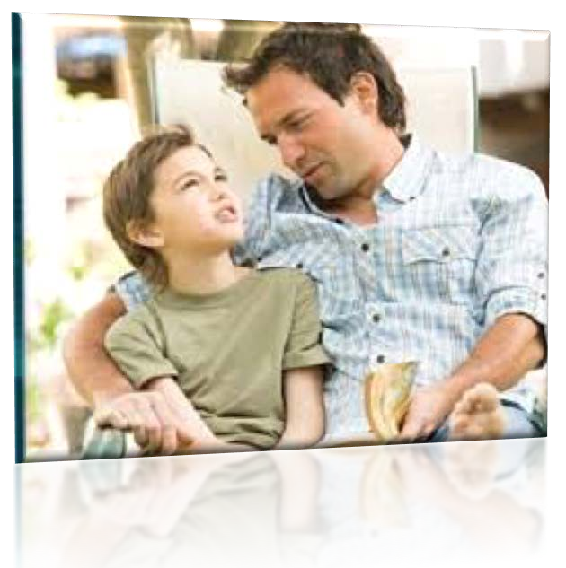
Al final…
Lo fundamental, siguiendo a Fonagy (2013), no sería que los padres consigan con suma precisión descodificar las conductas de su hijo/a, sino el proceso de orientarse a ese contenido.

Slide 42
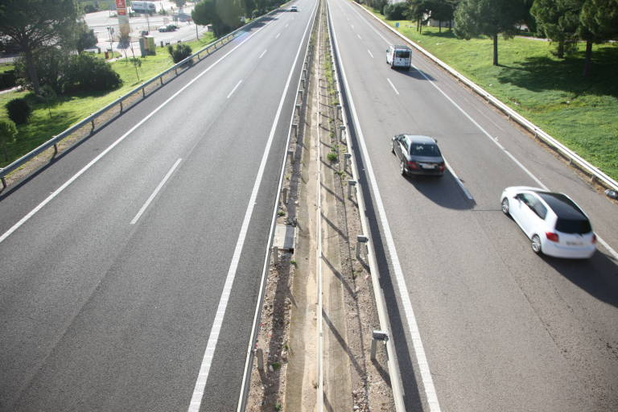
La confianza …

Slide 43
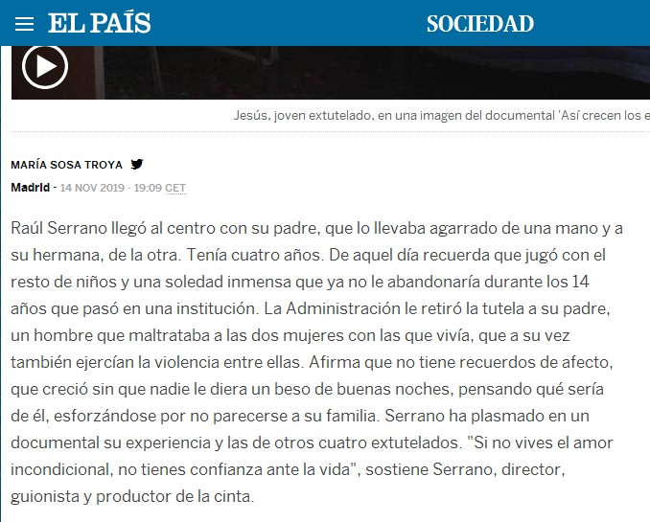
La confianza …

Slide 44

Un traje a medida…

Slide 45
Un plan realista de inclusión
Pensar cuando es más adecuado el momento de la escolarización. Es posible que necesiten algún tiempo generando pertenencia, dependencia y vínculo con su nueva familia.
Pueden ser más inmaduros o más maduros que los niños y niñas de su edad.
Adaptaciones curriculares acorde a sus necesidades educativas, que en algunos casos pudiera significar la escolarización un curso por debajo de su edad.

Slide 46
Un adecuado diagnóstico socioemocional del/a niño/a
Conocer su historia de desprotección.
Conocer su nivel de competencias curriculares de partida
Adecuar el plan de formación a las capacidades reales, ajustar expectativas.
Observar su estilo relacional: Confianza versus desconfianza (pide ayuda o no, la acepta)
Autoestima y autoimagen (se siente o no capaz, bueno… sabe y entiende que es ser acogido…

Slide 47
Un adecuado diagnóstico socioemocional del/a niño/a
Autorregulación
Gestión de conflictos y relaciones
Capacidad de expresión de situaciones, experiencias, emociones
Autonomía
Capacidad de atención

Slide 48
Un adecuado diagnóstico socioemocional del/a niño/a
Y ADEMÁS…

Slide 49
Un adecuado diagnóstico socioemocional del/a niño/a
LA REGLA DEL 50%

Slide 50
Un adecuado diagnóstico socioemocional del/a niño/a
UN ADULTO QUE al realizar la exploración RESCATE UNA POTENCIALIDAD POR CADA NECESIDAD que presenta

Slide 51
Una adecuada definición de los recursos de atención necesarios
Que necesidades de atención tiene el alumno
En qué profesores me apoyo para pensar sobre las necesidades de este niño/a que me ofrezcan una perspectiva diferente.
Plan específico para solicitar ayuda a otras instancias (si fuera necesario)
Plan de coordinación con la familia
Qué aspectos del proyecto educativo de centro, se pueden ajustar a algunas de las potencialidades y necesidades que presentan.

Slide 52
Supervisión continua, constante y mentalizadora
Ofrecerle y ofrecerse oportunidades de adoptar distintas perspectivas para explicarse las relaciones y las situaciones que se generan en el día a día

Slide 53
Sistema de evaluación adecuada a la situación de estos alumnos/as
Adaptar el sistema de evaluación a sus necesidades.
No condicionar la nota final a la actitud y comportamiento.
Reconocer y valorar los logros y esfuerzos.

Slide 54
Menos tareas y trabajo escolar para casa
Tareas asumibles y realistas en relación a las
capacidades del niño/a y a sus necesidades
emocionales.

Slide 55
Coordinación con la familia y otros recursos
Informar de forma adecuada.
Implicarla.
Gestión de agenda y notas a la familia sobre su hijo/a.

Slide 56
Coordinación con la familia
Lo más difícil es contener los afectos inquietantes del niño/a, y realizar lecturas compartidas entre familias y profesores

Slide 57
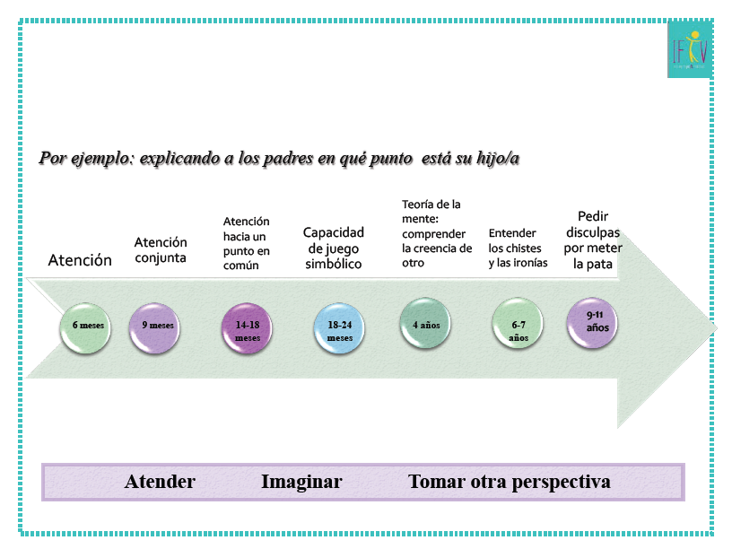
Coordinación con la familia: recursos que pueden favorecer la mentalización

Slide 58
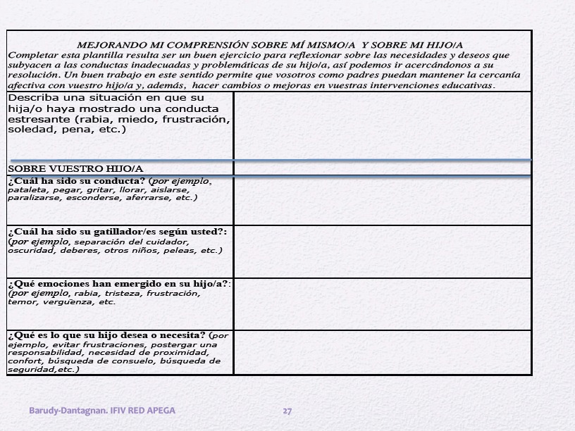
Recursos que pueden favorecer la mentalización
hijo/a -alumno/a

Slide 59
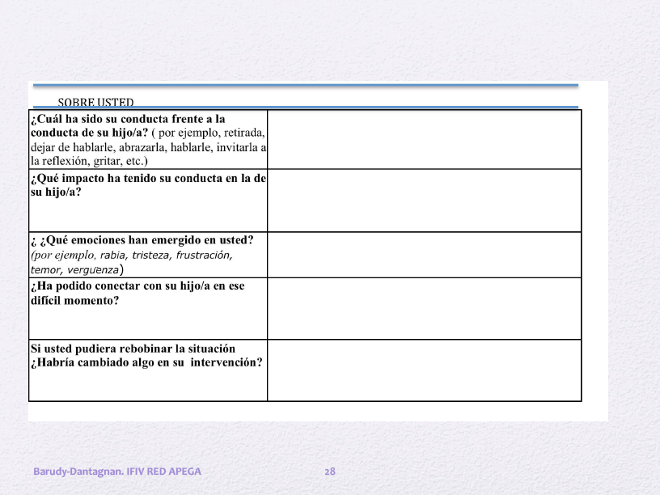
Promover recursos que favorezcan la mentalización
hijo/a - alumno/a

Slide 60

Algunas referencias bibliográficas
Lanza Castelli (2013) Trabajando con pacientes en los que falla
la capacidad de mentalizar.
Aperturas Psicoanalíticas. Revista Internacional de Psicoanálisis N45.
http//www.aperturas.org/artículos

Slide 61
Muchas gracias por su atención
carmen.marcosp@salud-juntaex.es

